Slide 1
BNT – Biologie, Naturphänomene und Technik
integrative Themenfelder
Energie effizient nutzen
Materialien trennen
– Umwelt schützen

Slide 2
Blick in den Bildungsplan
Notes:
Vernetzung mit zahlreichen biologischen Teilthemen

Slide 3
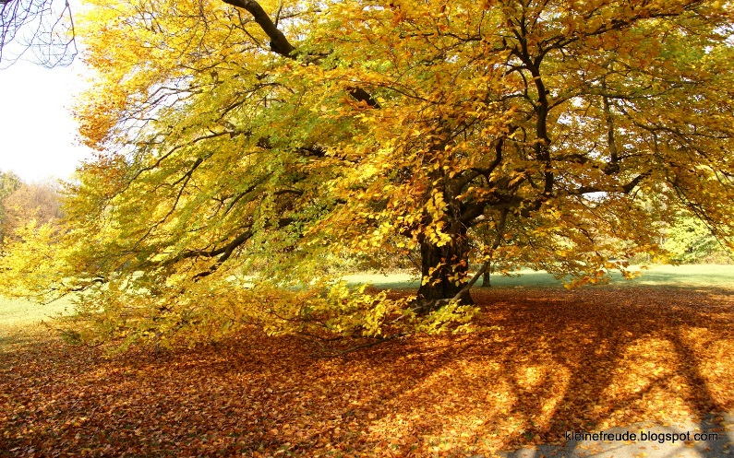
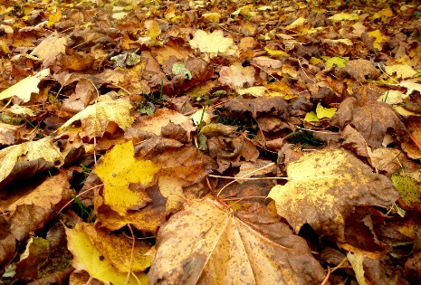
5 Tonnen Laub
Wohin verschwindet das ganze Laub?

Slide 4
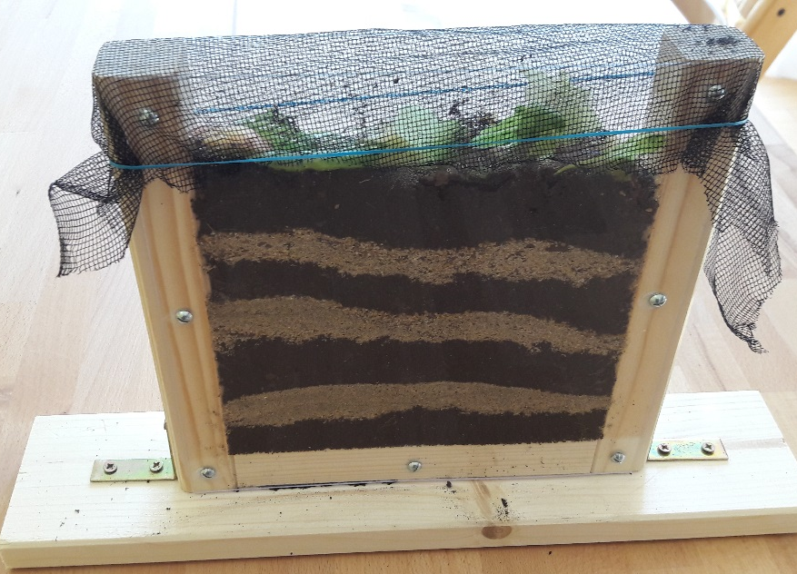
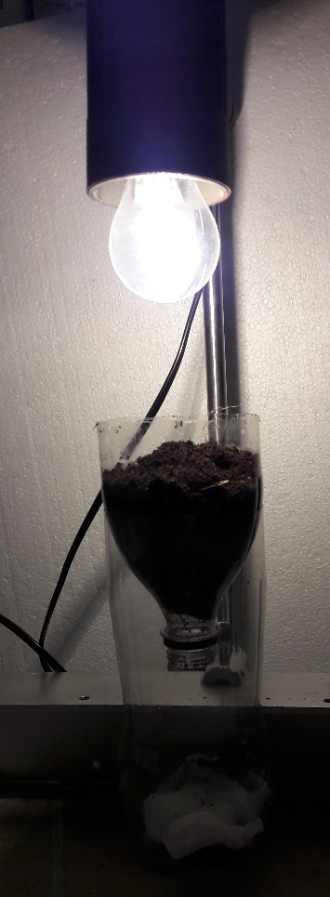
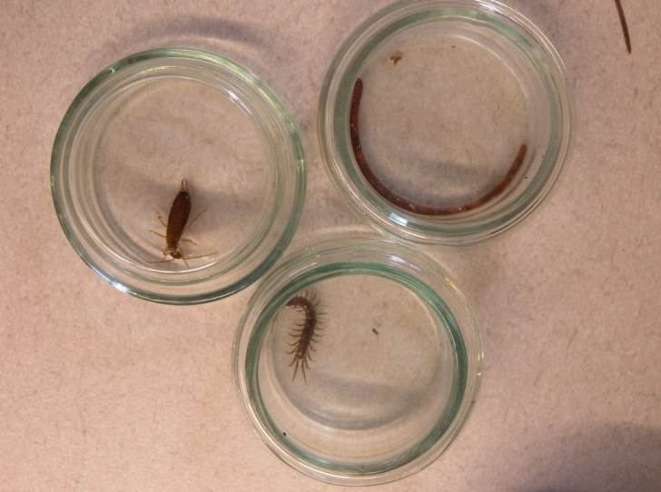
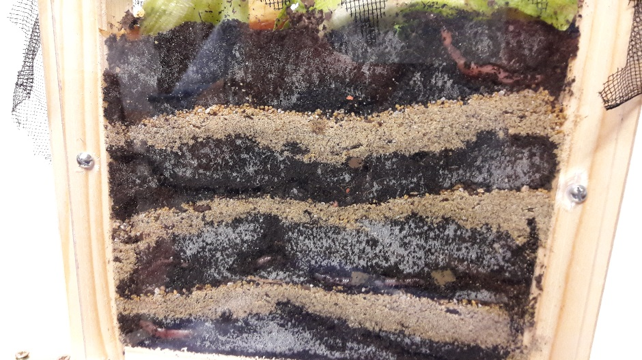
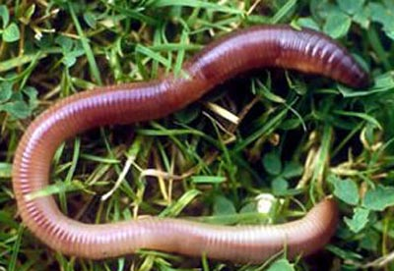
Recycling in der Natur – Schwerstarbeit für Destruenten
[Fotos Berlese-Apparatur / Regenwurmkasten: S.Schimang ZPG BNT 2017]

Slide 5
Regenwurm
Grafik: Thomas Armbruster vgl. AB ZBG BNT Datei-Nr. 2114
äußerer Körperbau
Fortbewegung
Sinne
…

Slide 6
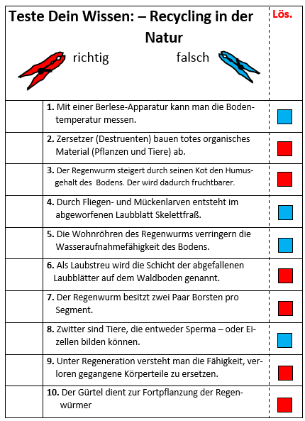
Didaktische Traditionen (Biologie)
Formatives Assessment, z. B. Clickerfragen, Klammerkarten, …
differenziertes Material, z. B. gestufte Hilfen, …

Slide 7
Merci vielmals!
Viel Spaß im Praktikum und beim Sichten der Materialien!
[Foto: Taigazilzalp; Andreas Hachenberg; ZPG BNT]

Slide 8
Quellen
Buche: entnommen:09.12.2016; http://laxenburgdailyphoto.blogspot.de/2012_10_01_archive.html; Creative Commons-Lizenz; Urheber: Elisabeth Firsching
Laub: entnommen: 23.02.2017; http://www.hobby-garten-blog.de/wp-content/uploads/2013/10/herbstlaub.jpg; Creative Commons-Lizenz;
Rotes Auto: entnommen 23.02.2017 https://pixabay.com/de/auto-fahrzeug-automobil-eine-t%C3%BCr-308456/;CC0 Public Domain;
Regenwurm: https://76weberjerry.wikispaces.com/ are licensed under a Creative Commons Attribution Share-Alike 3.0 License. Entnommen:01.03.2017

